Slide 1


পরিবারে একজন নারীর ভূমিকা
Dr Mahbuba Rehana Raheen
MBBS, CMU, DMU
Ex Consultant Sonologist

Slide 2


মানুষকে পৃথিবীতে পাঠানোর হিকমাহ
আল্লাহ তা’আলা বলেন:
তোমরা কি মনে করেছিলে আমি তোমাদেরকে অনর্থক সৃষ্টি করেছি এবং তোমাদের কখনো আমার দিকে ফিরে আসতে হবে না?’’ মুমিনূন ১১৫
“আমি আসমান-জমিন আর এ দুটির মাঝে যা আছে সে সব তামাশা করে সৃষ্টি করিনি। আমি ও দুটিকে যথাযথ উদ্দেশ্যে সৃষ্টি করেছি। কিন্তু অধিকাংশ মানুষ তা জানে না।”
সূরা দুখান: ৩৮-৩৯

Slide 3


মানুষকে পৃথিবীতে পাঠানোর পিছনে রবের হিকমাহ
“আসমান-জমিন এবং এ দুইটির মাঝে যা কিছু আছে সে সব আমি তামাশা করে সৃষ্টি করিনি।”
সূরা আম্বিয়া: ১৬
“হা-মীম। এই কিতাব পরাক্রমশালী, প্রজ্ঞাময় আল্লাহর পক্ষ থেকে অবতীর্ণ। নভোমন্ডল, ভূ-মন্ডল ও এতদুভয়ের মধ্যবর্তী সবকিছু আমি যথাযথভাবেই এবং নির্দিষ্ট সময়ের জন্যেই সৃষ্টি করেছি। কাফেরদেরকে যে বিষয়ে সাবধান করা হয়েছে তারা তা থেকে মুখ ফিরিয়ে নেয়।”সূরা আহকাফ: ১-৩

Slide 4
মানুষকে পৃথিবীতে পাঠানোর উদ্দেশ্য
“আমি জ্বীন ও মানবকে সৃষ্টি করেছি একমাত্র এ কারণে যে, তারা আমারই ‘ইবাদাত করবে।”
সূরা যারিয়াত: ৫৬
তিনিই সৃষ্টি করেছেন মৃত্যু ও জীবন যাতে তোমাদেরকে পরীক্ষা করেন- আমলের দিক দিয়ে তোমাদের মধ্যে কোন্‌ ব্যক্তি সর্বোত্তম? তিনি মহা শক্তিধর, অতি ক্ষমাশীল।”
সূরা আল-মুলক: ২
আমি পৃথিবীতে একজন খলীফা- প্রতিনিধি নিযুক্ত করতে চাই ”সূরা বাকারাঃ২৩০

Slide 5


নারী সৃষ্টির পিছনে হিকমাত
(জান্নাতে সিজদা অনুষ্ঠানের পর) আল্লাহ আদমের জুড়ি হিসাবে তার অবয়ব হ’তে একাংশ নিয়ে অর্থাৎ তার পাঁজর হ’তে তার স্ত্রী হাওয়াকে সৃষ্টি করলেন।
নিসা ৪/১; মুত্তাফাক্ব আলাইহ, মিশকাত হা/৩২৩৮ ‘বিবাহ’ অধ্যায় ১০ম অনুচ্ছেদ।
আল্লাহ ইরশাদ করেছেন-
هو الذي خلقكم من نفس واحدة و جعل منها زوجها ليسكن إليها
তিনি ঐ সত্তা যিনি তোমাদের সৃষ্টি করেছেন একটি ‘নফস’ থেকে এবং বানিয়েছেন তার থেকে তার জোড়া যেন সে তার কাছে স্বস্তি লাভ করে। সূরা আরাফ : ১৮৯

Slide 6

নারী জাতি সৃষ্টির পিছনে হিকমাহ
অতঃপর তিনি তার (আদম) থেকে তার যুগল (হাওয়াকে) সৃষ্টি করেছেন।’ (সুরা যুমার: ৬)
وَ مِنۡ اٰیٰتِہٖۤ اَنۡ خَلَقَ لَکُمۡ مِّنۡ اَنۡفُسِکُمۡ اَزۡوَاجًا لِّتَسۡکُنُوۡۤا اِلَیۡہَا وَ جَعَلَ بَیۡنَکُمۡ مَّوَدَّۃً وَّ رَحۡمَۃً ؕ اِنَّ فِیۡ ذٰلِکَ لَاٰیٰتٍ لِّقَوۡمٍ یَّتَفَکَّرُوۡنَ
আর তাঁর নিদর্শনাবলীর মধ্যে রয়েছে, তিনি তোমাদের জন্য তোমাদেরই জাতি থেকে সৃষ্টি করেছেন স্ত্রীগণকে,যাতে তোমরা তাদের কাছে প্রশান্তি লাভ করো এবং তোমাদের মধ্যে ভালোবাসা ও দয়া সৃষ্টি করেছেন৷অবশ্যই এর মধ্যে বহু নিদর্শন রয়েছে তাদের জন্য যারা চিন্তা- ভাবনা করে৷
(সুরা রুম : ২১)

Slide 7




‘আল-ফিকহুল মানহাজী’ গ্রন্থে বলা হয়েছে,
‘ইসলামের দৃষ্টিতে পারিভাষিক অর্থে পরিবার বলতে বুঝায় বাবা-মা, দাদা-দাদী, নানা-নানী, ছেলে-মেয়ে ও নাতি-নাতনীদের নিয়ে গঠিত জনসমষ্টিকে।
পরিবার
স্বামী-স্ত্রী, সন্তান-সন্ততি, মাতা-পিতা, ভাই-বোন প্রভৃতি একান্নভুক্ত ব্যক্তিদের সমন্বয়ে গড়ে ওঠে পরিবার।

Slide 8


পরিবার দু’টি ভিত্তির উপর স্থাপিত হয়ে এসেছে।
১। মানুষের প্রকৃতি-নিহিত স্বভাবজাত প্রবণতা।
তিনি ঐ সত্তা যিনি তোমাদের সৃষ্টি করেছেন একটি ‘নফস’ থেকে এবং বানিয়েছেন তার থেকে তার জোড়া যেন সে তার কাছে স্বস্তি লাভ করে।
সূরা আরাফ : ১৮৯
২। সমসাময়িককালের অর্থনৈতিক ব্যবস্থা।
আল কুর’আনে ইরশাদ হয়েছে-
পুরুষরা নারীদের কর্তা, কারণ আল্লাহ তাদের এককে অপরের উপর শ্রেষ্ঠত্ব দিয়েছেন এবং এজন্য যে, পুরুষ তাদের ধন-সম্পদ ব্যয় করে, সূরা নিসা ৩৪(কিয়দংশ)

Slide 9

মেয়ে হিসেবে নারী সম্মানিত
আল কুরআনের সূরার নাম হল ‘নারী’ (সূরা নিসা) ।
আবু সাঈদ খুদরি (রাঃ) থেকে বর্ণিত রাসূলুল্লাহ্‌ সাল্লাল্লাহু আলাইহি ওয়া সাল্লাম বলেন: “যে ব্যক্তির তিনজন মেয়ে, কিংবা তিনজন বোন কিংবা দুইজন মেয়ে বা দুইজন বোন রয়েছে, সে যদি এদের সাথে ভাল ব্যবহার করে এবং এদের ব্যাপারে আল্লাহ্‌কে ভয় করে চলে সে জান্নাতে প্রবেশ করবে।”
[সহিহ ইবনে হিব্বান (২/১৯০)]
নবী সাল্লাল্লাহু আলাইহি ওয়া সাল্লামের বাণী হচ্ছে- “যে ব্যক্তি বালেগ হওয়া পর্যন্ত দুইজন মেয়েকে লালন-পালন করবেন সে ও আমি কিয়ামতের দিন এভাবে আসব (তিনি আঙ্গুলসমূহকে একত্রিত করে দেখালেন)”। সহিহ মুসলিমঃ২৩১

Slide 10


স্ত্রী হিসেবেও নারী সম্মানিত
আয়েশা (রাঃ) থেকে বর্ণিত তিনি বলেন, রাসূলুল্লাহ্‌ সাল্লাল্লাহু আলাইহি ওয়া সাল্লাম বলেছেন: “তোমাদের মধ্যে সেই ব্যক্তি উত্তম যে তার পরিবারের কাছে উত্তম। আমি আমার পরিবারের কাছে উত্তম।”
সুনানে তিরমিযি (৩৮৯৫), ইমাম তিরমিযি হাদিসটিকে হাসান
রাসূলুল্লাহ সা. বলেছেন, “পুরো দুনিয়া ভোগের সামগ্রী, আর সবচে’ উপভোগ্য সম্পদ হল নেককার নারী।” সহিহ মুসলিম
নবী সাল্লাল্লাহু আলাইহি ওয়া সাল্লাম বলেন: “তোমরা নারীদের সাথে ভাল ব্যবহার করার ব্যাপারে ওসিয়ত গ্রহণ কর।”
সহিহ বুখারী (৩৩৩১) ও সহিহ মুসলিম (১৪৬৮)
মা হিসেবে নারী মর্যাদাবান
আবু হুরায়রা (রাঃ) থেকে বর্ণিত তিনি বলেন: “এক ব্যক্তি রাসূলুল্লাহ্‌ সাল্লাল্লাহু আলাইহি ওয়া সাল্লাম এর কাছে এসে বলল: ইয়া রাসূলুল্লাহ্‌! আমার সদ্ব্যবহার পাওয়ার বেশি অধিকার কার? তিনি বললেন: তোমার মায়ের। লোকটি বলল: এরপর কার? তিনি বললেন: তোমার মায়ের। লোকটি বলল: এরপর কার? তিনি বললেন: তোমার মায়ের। লোকটি বলল: এরপর কার? তিনি বললেন: তোমার পিতার।”
[সহিহ বুখারী (৫৬২৬) ও সহিহ মুসলিম (২৫৪৮)]

Slide 11


পিতামাতার ওপর সন্তান লালনপালনের গুরু দায়িত্ব
আব্দুল্লাহ্‌ বিন উমর (রাঃ) থেকে বর্ণিত তিনি বলেন, তিনি রাসূলুল্লাহ্‌ সাল্লাল্লাহু আলাইহি ওয়া সাল্লামকে বলতে শুনেছেন যে, “তোমরা প্রত্যেকে দায়িত্বশীল। প্রত্যেককে তার দায়িত্ব সম্পর্কে জিজ্ঞাসাবাদ করা হবে। শাসক দায়িত্বশীল; তাকে তার অধীনস্থদের ব্যাপারে জিজ্ঞেস করা হবে। পুরুষ তার পরিবারে দায়িত্বশীল; তাকে তার অধীনস্থদের সম্পর্কে জিজ্ঞেস করা হবে। স্ত্রী তার স্বামীর ঘরের দায়িত্বশীল। তাকে তার দায়িত্ব সম্পর্কে জিজ্ঞাসাবাদ করা হবে। কাজের লোক তার মালিকের সম্পদের দায়িত্বশীল। তাকে তার দায়িত্ব সম্পর্কে জিজ্ঞাসাবাদ করা হবে। তিনি আরও বলেন: আমি এ কথাগুলো রাসূলুল্লাহ্‌ সাল্লাল্লাহু আলাইহি ওয়া সাল্লাম থেকে শুনেছি।[সহিহ বুখারী (৮৫৩) ও সহিহ মুসলিম (১৮২৯)]
সার্বিকভাবে কুর’আনে বলা হয়েছে-
হে মুমিনগন! তোমরা নিজদিগকে এবং তোমাদের পরিবার পরিজনকে রক্ষা কর আগুন থেকে যার ইন্ধন হবে মানুষ ও পাথর।
সূরা আত তাহরীম: ৬
মানুষ যখন মারা যায়, তখন তা আমল বন্ধ হয়ে যায়। তবে তিনটি আমল চলতে থাকে। সাদাকায়ে জারিয়া অথবা এমন ইলম যা দ্বারা কল্যান লাভ করা যায় অথবা নেককার সন্তান, যে তার জন্য দু’আ করে। মুসলিম শরীফ
তোমাদের সম্পদ এবং তোমাদের সন্তান তোমাদের জন্য পরীক্ষা স্বরুপ।–আত তাগাবুন:১৫

Slide 12
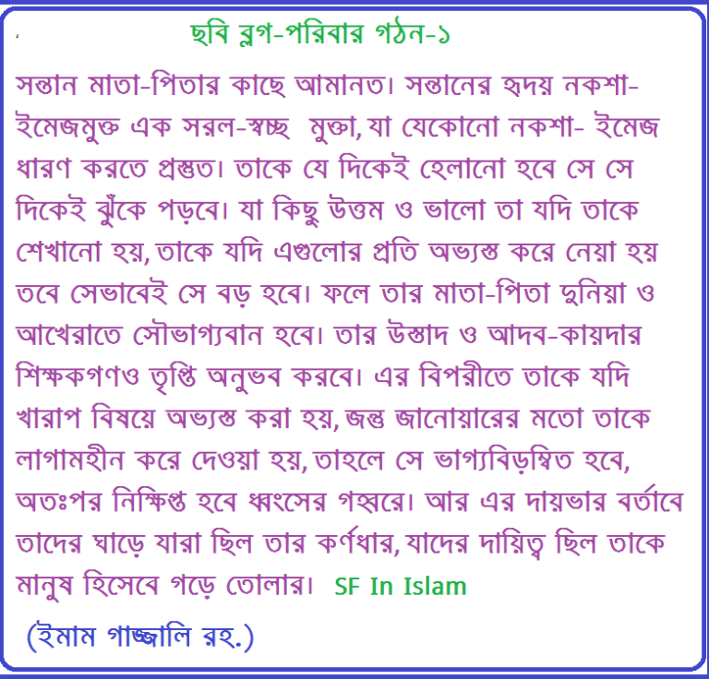

মা সন্তানের প্রথম স্কুল

Slide 13
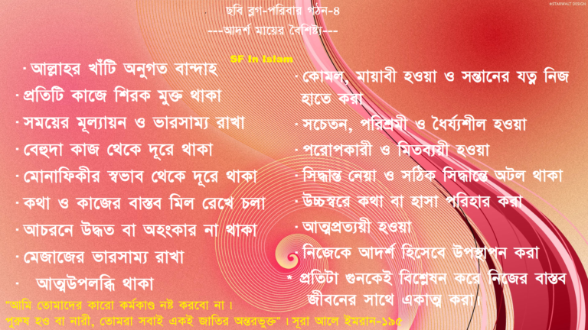


Slide 14
সন্তানের প্রাথমিক হক্বঃ
১। সন্তান ভূমিষ্ঠ হলে আল্লাহর প্রশংসা করা, তার শুকরিয়া আদায় ও
সন্তানের জন্য দোয়া করা।
২। কানে আজান দেয়া
৩। তাহনীক করা
৪। বুকের দুধ খাওয়ানো
৫। চুল ফেলা
৬। আকিকা করা।
৭। অর্থপূর্ণ নাম রাখাটা জরুরী।
৮। খাৎনা করানো
তোমাদের সন্তান সন্ততিদেরকে সক্ষম ও সাবলম্বি রেখে যাওয়া, তাদেরকে অভাবী ও মানুষের কাছে হাত পাতা অবস্থায় রেখে যাওয়ার চেয়ে উত্তম। [সহীহ বুখারী:১২৯৫]
মূলত ঈমানী শিক্ষা (যা বুনিয়াদ), দৈহিক শিক্ষা (গঠন ও প্রস্তুতি), নৈ্তিক শিক্ষা (আত্মস্থ ও অভ্যস্ত করানো) এবং বিবেক-বুদ্ধির গঠন(সচেতনতা সৃষ্টি ও জ্ঞান শিক্ষা),
মানসিক গঠন( ভারসাম্যপূর্ণ ব্যক্তিত্ব) ও সামাজিক গঠন(সমাজের উন্নত আদব-শিষ্টাচার ও মানবিক মৌ্লিক নীতিমালা শিক্ষা) –এই সবের সমণ্বয়ে একজন সন্তানকে উপযুক্ত মানুষ হিসেবে গড়ে দিতে পারে আল্লাহতা’আলার অশেষ রহমতে।

Slide 15

رَّبِّ ارْحَمْهُمَا كَمَا رَبَّيَانِي صَغِيرًا
হে আমার প্রতিপালক! তাদের প্রতি দয়া করো, যেমন তারা দয়া, মায়া, মমতা সহকারে শৈশবে আমাকে প্রতিপালন করেছিলেন৷ সূরা বনী ইসরাইল আয়াতঃ ২৪
এই দু’আ পাওয়ার উপযুক্ত হওয়ার কথা, প্রতিটি পিতা মাতাকেই ভাবতে হবে।
নমনীয়তা গ্রহন কর এবং কঠোরতা ও অশ্লীলতা থেকে বেঁচে থাক।
বুখারী শরীফ

Slide 16
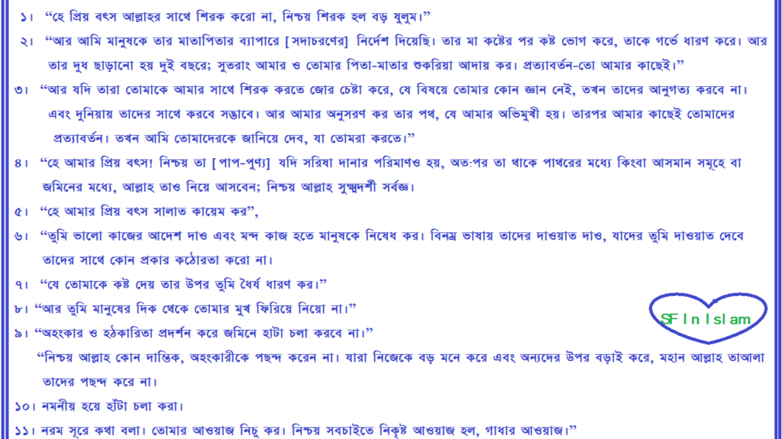
সূরা লোকমান থেকে শিক্ষা

Slide 17

رَبَّنَا هَبْ لَنَا مِنْ أَزْوَاجِنَا وَذُرِّيَّاتِنَا قُرَّةَ أَعْيُنٍ وَاجْعَلْنَا لِلْمُتَّقِينَ إِمَامًا
হে আমাদের রব ! আমাদের নিজেদের স্ত্রীদের/ স্বামী ও নিজেদের সন্তানদেরকে নয়ন শীতলকারী বানাও এবং আমাদের করে দাও মুত্তাকীদের ইমাম ৷ ফুরকানঃ ৭৪
ربِّ أَوْزِعْنِي أَنْ أَشْكُرَ نِعْمَتَكَ الَّتِي أَنْعَمْتَ عَلَيَّ وَعَلَىٰ وَالِدَيَّ وَأَنْ أَعْمَلَ
صَالِحًا تَرْضَاهُ وَأَصْلِحْ لِي فِي ذُرِّيَّتِي ۖ إِنِّي تُبْتُ إِلَيْكَ وَإِنِّي مِنَ الْمُسْلِمِينَ
হে আমার রব, তুমি আমাকে ও আমার পিতা-মাতাকে যেসব নিয়ামত দান করেছো আমাকে তার শুকরিয়া আদায় করার তাওফীক দাও ৷ আর এমন সৎ কাজ করার তাওফীক দাও যা তুমি পছন্দ করো ৷ আমার সন্তানদেরকে সৎ বানিয়ে আমাকে সুখ দাও ৷ আমি তোমার কাছে তাওবা করছি ৷ আমি নির্দেশের অনুগত (মুসলিম) বান্দাদের অন্তর্ভুক্ত ৷” সূরা আহকাফঃ১৫

Slide 18

পরিবারের জন্য দু’আঃ সবচেয়ে বড় করনীয়-(তাহাজ্জুদে সাজদাবনত হওয়া)
رَبِّ هَبْ لِي مِن لَّدُنكَ ذُرِّيَّةً طَيِّبَةً ۖ إِنَّكَ سَمِيعُ الدُّعَاءِ
হে আমার প্রতিপালক! আমাকে তুমি তোমার নিকট হতে সৎ বংশধর দান কর। নিশ্চয়ই তুমি প্রার্থনা শ্রবনকারী। সূরা আলে ইমরানঃ ৩৮
رَبَّنَا هَبْ لَنَا مِنْ أَزْوَاجِنَا وَذُرِّيَّاتِنَا قُرَّةَ أَعْيُنٍ وَاجْعَلْنَا لِلْمُتَّقِينَ إِمَامًا
“হে আমাদের রব ! আমাদের নিজেদের স্ত্রীদের/ স্বামী ও নিজেদের সন্তানদেরকে নয়ন শীতলকারী বানাও এবং আমাদের করে দাও মুত্তাকীদের ইমাম ৷সূরা ফুরকানঃ৭৪
رَبَّنَا وَاجْعَلْنَا مُسْلِمَيْنِ لَكَ وَمِن ذُرِّيَّتِنَا أُمَّةً مُّسْلِمَةً لَّكَ وَأَرِنَا مَنَاسِكَنَا وَتُبْ عَلَيْنَا ۖ إِنَّكَ أَنتَ التَّوَّابُ الرَّحِيمُ
হে আমাদের রব!আমাদের দু’জনকে তোমার মুসলিম (নির্দেশের অনুগত)বানিয়ে দাও ৷ আমাদের বংশ থেকে এমন একটি জাতির সৃষ্টি করো যে হবে তোমার মুসলিম ৷ তোমার ইবাদাতের পদ্ধতি আমাদের বলে দাও এবং আমাদের ভুলত্রুটি মাফ করে দাও ৷ তুমি বড়ই ক্ষমাশীল ও অনুগ্রহকারী ৷
সূরা আল বাকারাঃ১২৮

Slide 19
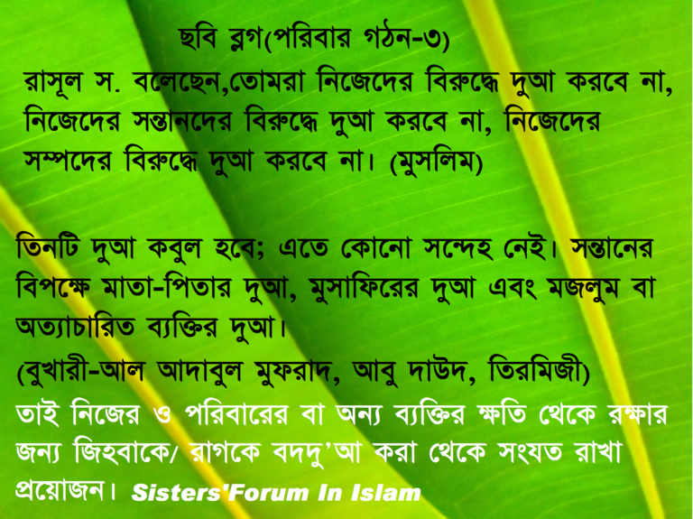

সন্তানের বিবেক-বুদ্ধির গঠনে আমাদের কী করনীয়
তিনটি বিষয়কে গুরুত্ব দিতে হবে।
১। জরুরী শিক্ষাদান করা
২। চিন্তা-চেতনা সৃষ্টি করা
৩। সুস্থ বিবেক বুদ্ধি বা মানসিক স্বাস্থ্য রক্ষা করা

Slide 20
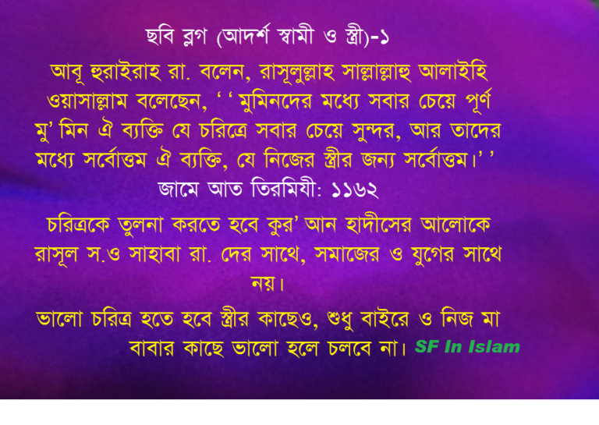


হে মানব জতি ! তোমাদের রবকে ভয় করো৷ তিনি তোমাদের সৃষ্টি করেছেন একটি প্রাণ থেকে ৷ আর সেই একই প্রাণ থেকে সৃষ্টি করেছেন তার জোড়া ৷ তারপর তাদের দুজনার থেকে সারা দুনিয়ায় ছড়িয়ে দিয়েছেন বহু পুরুষ ও নারী ৷সেই আল্লাহকে ভয় করো যার দোহাই দিয়ে তোমরা পরস্পরের কাছ থেকে নিজেদের হক আদায় করে থাকো এবং আত্মীয়তা ও নিকট সম্পর্ক বিনষ্ট করা থেকে বিরত থাকো৷ নিশ্চিতভাবে জেনে রাখো, আল্লাহ তোমাদের ওপর কড়া নজর রেখেছেন৷ সূরা নিসাঃ ১
আর তাঁর নিদর্শনাবলীর মধ্যে রয়েছে, তিনি তোমাদের জন্য তোমাদেরই জাতি থেকে সৃষ্টি করেছেন স্ত্রীগণকে,যাতে তোমরা তাদের কাছে প্রশান্তি লাভ করো এবং তোমাদের মধ্যে ভালোবাসা ও দয়া সৃষ্টি করেছেন৷ অবশ্যই এর মধ্যে বহু নিদর্শন রয়েছে তাদের জন্য যারা চিন্তা- ভাবনা করে৷ সূরা রুমঃ২১

Slide 21

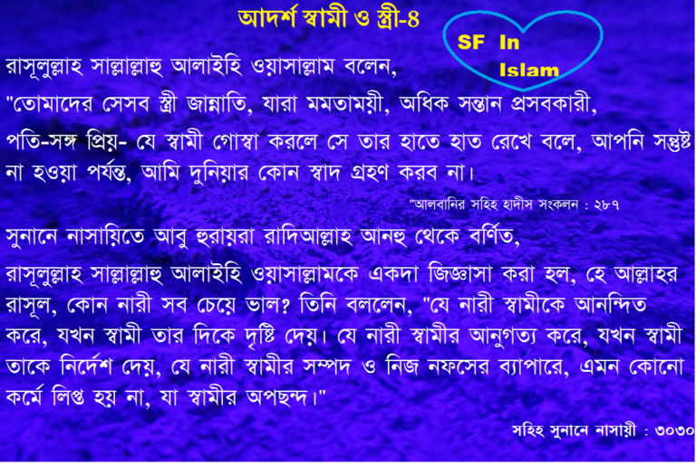

Slide 22




সকল বিষয় সংশোধনের জন্য দু’আ
«اَللهم أَصْلِحْ لِي دِينِيَ الَّذِي هُوَ عِصْمَةُ أَمْرِي، وَأَصْلِحْ لِي دُنْيَايَ الَّتي فِيهَا مَعَاشِي، وَأَصْلِحْ لِي آخِرتِيَ الَّتي فِيهَا مَعَادِي، وَاجْعَلِ الحَيَاةَ زِيَادَةً لِي فِي كُلِّ خَيْرٍ، وَاجْعَلِ المَوتَ رَاحَةً لِي مِنْ كُلِّ شَرٍّ
‘আল্লা-হুম্মা আস্বলিহ লী দ্বীনিইয়াল্লাযী হুয়া ইসমাতু আমরী, ওয়া আস্বলিহ লী দুনইয়া ইয়াল্লাতী ফীহা মাআ-শী, ওয়া আস্বলিহ লী আ-খিরাতি ইয়াল্লাতী ফীহা মাআ-দী। ওয়াজআললিল হায়া-তা যিয়া-দাতাল লী ফী কুল্লি খাইর্। ওয়াজআললিল মাউতা রা-হাতাল লী মিন কুলি শার্র্।’
হে আল্লাহ! তুমি আমার দ্বীনকে শুধরে দাও, যা আমার সকল কর্মের হিফাযতকারী। আমার পার্থিব জীবনকে শুধরে দাও, যাতে আমার জীবিকা রয়েছে। আমার পরকালকে শুধরে দাও, যাতে আমার প্রত্যাবর্তন হবে। আমার জন্য হায়াতকে প্রত্যেক কল্যাণে বৃদ্ধি কর এবং মৃত্যুকে প্রত্যেক অকল্যাণ থেকে আরামদায়ক কর। সহিহ মুসলিম ২৭২০

Slide 23

* মহান আল্লাহ আমাদের সকলের ব্যক্তিজীবন ও পারিবারিক জীবনকে সুন্দর সুখী ও পবিত্র করে জান্নাতের উপযুক্ত হওয়ার তাওফিক দান করুন।
* জান্নাতের এই পথকে সহজ ও ভালো লাগা ও
ভালবাসায় পরিনত করে দিন।
* আমাদের সকলের পরিবার ও পরবর্তী বংসের ধারাকেও এই জান্নাতের পথে ইস্তিকামাত রাখুন। আমীন
ﺟَﺰَﺍﻙِ ﺍﻟﻠﻪُ ﺧَﻴﺮًﺍ
জাযাকি-আল্লাহু খায়রান”

